Slide 1
Osnovne baze podataka 1. dio
Matija Varga, mag. inf. univ. spec. oec.

Slide 2
Sadržaj
Uvod u baze podataka
Što je baza podataka?
Za što se koristi i tko koristi bazu podataka
Modeli podataka
Otvaranje postojeće i kreiranje nove baze podataka u MS Accessu upoznavanje s izgledom programa MS Access

Slide 3
Što je baza podataka?
Skup međusobno povezanih podataka.
Baza podataka je skup međusobno povezanih podataka pohranjenih na vanjskoj memoriji te istovremeno dostupnih korisnicima i aplikacijama.
Baze podataka se nalaze u digitalnom obliku u računalu.
SQL - komercijalni upitni jezik za rad s relacijskom bazom podataka.

Slide 4
Što je baza podataka?
Baza podataka je skup povezanih podataka, spremljenih bez zalihosti, namijenjeni radu jedne ili više aplikacija.
Baza podataka je skup tablica.
Osobine baza podataka
- baza podataka je skup tablica.
- jedna tablica = jedna relacija.
- definicija relacije = relacijska shema (naziv relacije, popis atributa).
- definicija baze = relacijska shema baze podataka.

Slide 5
Što je baza podataka?
Podaci neke baze podataka pohranjeni su na računalu kao datoteke.
Relacija koja je dio baze podataka ima osobine:
ne postoji dva jednaka retka,
ne postoji dva jednaka stupca,
redoslijed stupca nije bitan,
redoslijed retka nije bitan.

Slide 6
Što je baza podataka?
Baza podataka je skup operativnih i integriranih podataka obrađivanih u jednoj organizaciji.
Baza podataka može biti memorirana na medijima koji nisu u računalu, npr. na papiru.
Danas je sve manje baza podataka koje sadrže tekstne podatke, no sve ih je više s netekstnim podacima.

Slide 7
Što je baza podataka?
Ovisno o vrsti i namjeni podataka u bazi podataka razlikujemo:
Baze formatiranih podataka
Baze neformatiranih podataka
Baze znanja

Slide 8
Što je baza podataka?
Pitanja za ponavljanje
Što je baza podataka?
Navedi svojstva baze podataka.
Što označava SQL?
Navedi osobine baze podataka.
U kojem obliku mogu biti podaci pohranjeni u bazi?
Gdje može biti memorirana baza podataka?

Slide 9
Za što se koristi i tko koristi bazu podataka?
Direktne datoteke su pohranjene na računalu.
Po čemu se razlikuje baza podataka od same direktne datoteke?
Od same baze podataka i nemamo puno više koristi nego što imamo od direktne datoteke.
DBMS ili SUBP
Database Management System
Sustav za upravljanje bazom podataka

Slide 10
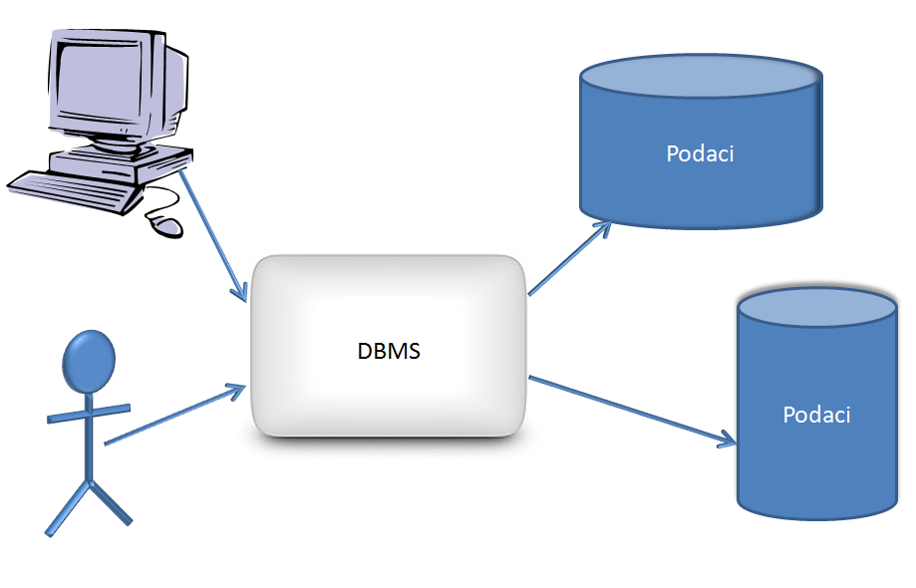
Za što se koristi i tko koristi bazu podataka?
1. Slikovni prikaz SUBP-a

Slide 11
Za što se koristi i tko koristi bazu podataka?
SUBP je zapravo poslužitelj koji se nalazi između baze podataka i njezinih korisnika.
SUBP obavlja sve operacije nad bazom podataka.
Komercijalni i besplatni SUBP-ovi su:
MySQL,
PostgreSQL,
Microsoft Access,
SQL Server,
Oracle itd.

Slide 12
Za što se koristi i tko koristi bazu podataka?
SUBP:
dohvaća podatke iz baze podataka,
zadužen je za njihovo dodavanje,
mijenjanje,
brisanje,
čuvanje sigurnosnih kopija,
čuvanje integriteta baze podataka,
provjeru identiteta korisnika koji pristupa bazi podataka,
pazi na istovremeni pristup bazi podataka od strane više korisnika.

Slide 13
Za što se koristi i tko koristi bazu podataka?
Tko sve danas koristi bazu podataka u Microsoft Access-u?
male i srednje tvrtke,
videoteke,
knjižnice,
pekarne,
trgovine,
skladišta,
liječničke ordinacije,
znanstvene organizacije,
te ostali manji subjekti u poslovnom svijetu.

Slide 14
Za što se koristi i tko koristi bazu podataka?
Tko sve danas koristi bazu podataka na SQL serveru?
banke,
državna uprava,
zrakoplovne kompanije,
klinički bolnički centri.

Slide 15
Za što se koristi i tko koristi bazu podataka?
Tko sve danas koristi ORACLE:
vlastiti dom,
za organizaciju audio i video kolekcije,
za organizaciju kućne biblioteke,
za vođenje troškova obitelji,
za vođenje popisa prijatelja i obitelji itd.

Slide 16
Modeli podataka
Što je model?
model je apstrakcija odnosno pojednostavljena reprezentacija stvarnog sustava.
Kada se govori o modelu podataka potrebno je raspoznati što su entiteti a što atributi.
Entitet se može definirati kao objekt, pojava ili događaj.
Primjeri entiteta:
učenik, auto, seminar, cvijet, film, knjiga.

Slide 17
Modeli podataka
Entitet je objekt u realnom svijetu o kojem u bazi podataka čuvamo podatke. Entiteti se u relacijskom modelu prikazuju relacijama.
Entitet predstavlja kolekciju pojava ili instanci kojima u bazi podataka pohranjujemo ista svojstva.

Slide 18
Modeli podataka
Svaki entitet ima svoja svojstva i karakteristike koje ga jednoznačno opisuju. Ta svojstva se nazivaju atributi.
Atribut je nosilac određenog svojstva entiteta.
Atribut je dvojka sastavljena od naziva atributa i domene atributa.
Domena atributa je skup vrijednosti iz kojeg instance entiteta mogu poprimati vrijednosti za atribut kojem domena pripada.

Slide 19
Modeli podataka
Domena atributa je skup vrijednosti iz kojeg instance entiteta mogu poprimati vrijednosti za atribut kojem domena pripada.
Primjer
za entitet „auto“ možemo navesti neke atribute (svojstva) koji ga opisuju:
model,
tip,
boja,
motor,
konjske snage,
kubikaža itd.

Slide 20
Modeli podataka
U bazama podataka za svaki entitet stvaramo tablicu ili relaciju.
Jedan podatak je skup atributa koji ga opisuju.
Primjer:
entitet „auto“ sastoji se od nekoliko atributa kao što smo prije objasnili, a svi atributi skupa opisuju jedan podatak:
model: Hyundai, tip: i30,
boja: bijela,
motor: dizel,
konjske snage: 90,
kubikaža: 1600 itd.

Slide 21
Modeli podataka
Model podataka je skup pravila koja određuju kako može izgledati logička struktura baze.
Vrste modela podataka:
Hijerarhijski model
Mrežni model
ER-a model
Relacijski model
Polustrukturirani model
Smantički model
Geoprostorni model

Slide 22
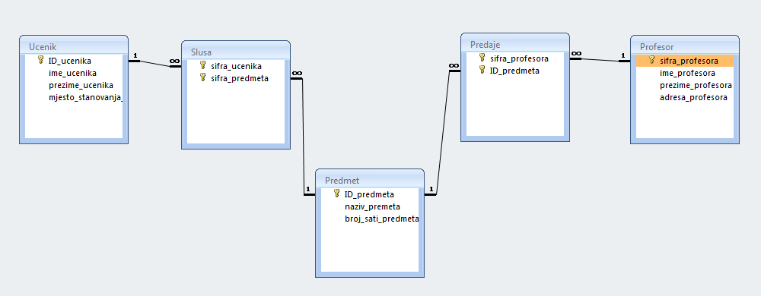
Modeli podataka
ER-a model 1.
Potrebno je nacrtati ER-a model na temelju slike dolje

Slide 23
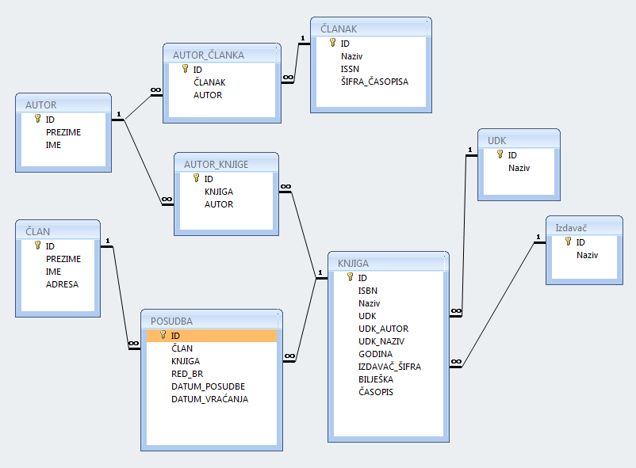
Modeli podataka
ER-a model 2.

Slide 24
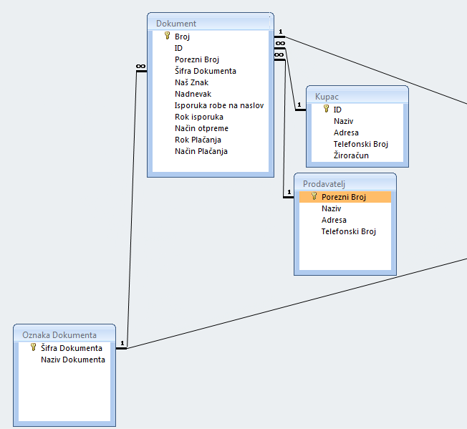
Modeli podataka
ER-a model 3.

Slide 25
Kreiranje baze podataka u MS Accessu 2010
Microsoft Access je program koji je dio uredskog paketa Microsoft Office.
Ekstenzija za datoteku napravljenu u starijim verzijama MS Accessa je .mdb (engl. Microsoft Data Base).
u MS Accessu 2010 to promijenjeno u .accdb. Microsoft Access je zasnovan na relacijskom modelu što znači da podatke sprema u tablice.

Slide 26
Kreiranje baze podataka u MS Accessu 2010
Praktični dio
MS Access se pokreće na isti način kako se pokreću i ostale aplikacije iz MS Office-a.
Klik na gumb Start ➔ Svi Programi ➔ Microsoft Office ➔ Microsoft Office Access 2007 (gumb Start ➔ All Programs ➔ Microsoft Office ➔ Microsoft Office Access 2007)

Slide 27
Kreiranje baze podataka u MS Accessu 2010
Dvoklik na ikonu Accessa koja se nalazi na radnoj površini.

Slide 28
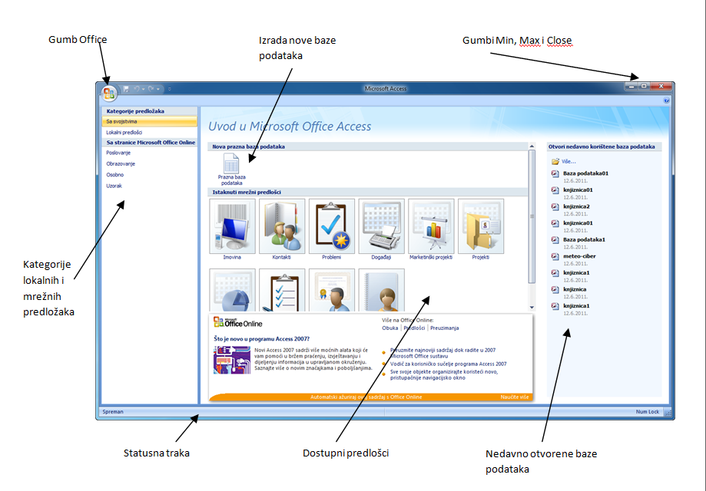
Kreiranje baze podataka u MS Accessu 2010

Slide 29
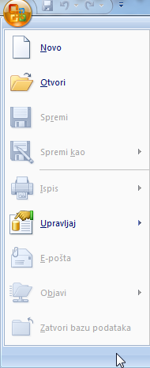
Kreiranje baze podataka u MS Accessu 2010
U gornjem lijevom kutu prozora nalazi se gumb Office. Klikom na njega otvara se izbornik sa sljedećim naredbama:
Novo (engl. New)
Otvori (engl. Open)
Spremi (engl. Save)
Spremi kao (engl. Save As)
Ispis (engl. Print)
Upravljaj (engl. Manage)
E-pošta (engl. E-mail)
Objavi (engl. Publish)
Zatvori bazu podataka (engl. CloseDatabase)

Slide 30
Kreiranje baze podataka u MS Accessu 2010
Na lijevoj strani početnog ekrana nalaze se dostupne kategorije predložaka, kako lokalnih tako i mrežnih, dok se u središnjem dijelu nalaze pojedini istaknuti mrežni predlošci te gumb za izradu nove prazne baze podataka.
Na desnoj strani ekrana nalazi se popis nedavno otvorenih baza podataka, a u gornjem desnom kutu nalaze se gumbi Minimaliziraj (engl. Minimize), Maksimiziraj (engl. Maximize) i Zatvori (engl. Close).

Slide 31
Kreiranje baze podataka u MS Accessu 2010
Zatvaranje baze podataka

Slide 32
Otvaranje postojeće baze podataka
Za otvaranje postojeće baze podataka unutar MS Accessa 2007 na raspolaganju imamo dva načina.
Najjednostavniji je da na postojeću bazu podataka napravimo dvostruki klik.
Drugi način je otvaranje baze podataka iz već pokrenute aplikacije MS Accessa 2007.

Slide 33
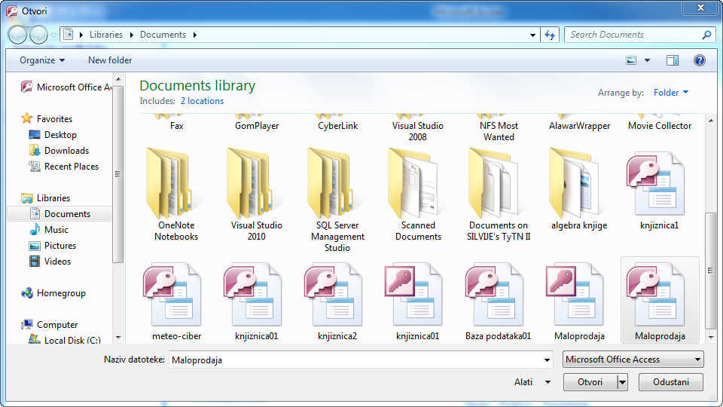
Otvaranje postojeće baze podataka
Klikom na gumb Office te zatim na naredbu Otvori (engl. Open) odabiremo željenu bazu podataka na sljedeći način:

Slide 34
Otvaranje postojeće baze podataka
Pronađemo željenu mapu.
Odaberemo željenu bazu podataka, te kliknemo na gumb Otvori (engl. Open).
Pri otvaranju baze podataka javit će se prozor sa sigurnosnim upozorenjem, nakon čega ćemo morati kliknuti na gumb Mogućnosti (engl. Options).

Slide 35
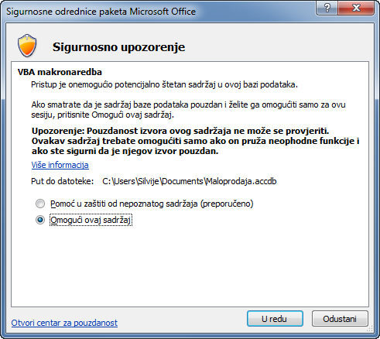
Otvaranje postojeće baze podataka
4.Nakon otvaranja dijaloškog okvira Sigurnosne odrednice paketa Microsoft Office (engl. Microsoft Office Security Options), trebamo odabrati opciju Omogući ovaj sadržaj (engl. Enable this content) te kliknuti na gumb U redu (engl. OK).

Slide 36
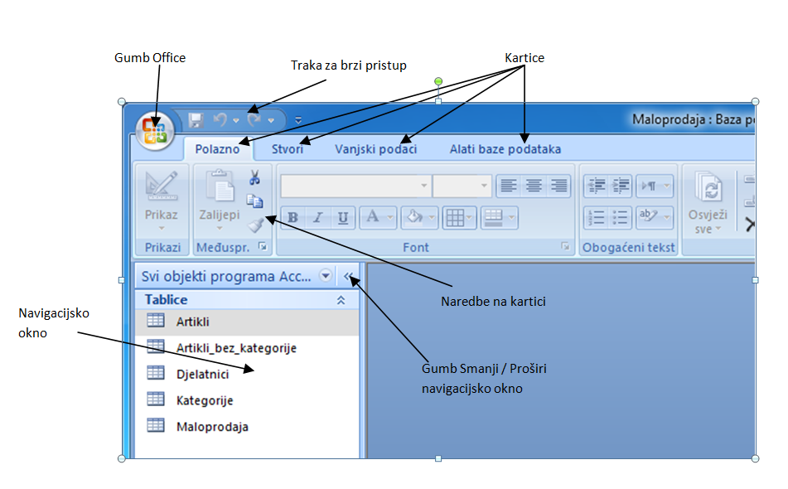
Otvaranje postojeće baze podataka
Prikazani sustav upozorenja uređen je zbog mogućnosti da baza podataka može sadržavati računalne viruse te tako biti opasna za naše računalo.

Slide 37
Otvaranje postojeće baze podataka
Kada smo otvorili bazu podataka, u gornjem lijevom kutu nalazi se gumb Office, te pokraj njega traka za brzi pristup.
U gornjem dijelu ekrana nalazi se vrpca (engl. ribbon) koja se sastoji od kartica, od kojih su nam na raspolaganju sljedeće:
Polazno (engl. Home)
Stvori (engl. Create)
Vanjski podaci (engl. External Data)
Alati baze podataka (engl. Database Tools)

Slide 38
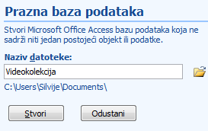
Izrada nove baze podataka
Unutar početnog prozora MS Accessa 2007 odaberimo ikonu Prazna baza podataka (engl. Blank Database). Na desnoj strani početnog prozora MS Accessa 2007 unesimo naziv baze podataka (u našem slučaju to je „Videokolekcija“).

Slide 39
Izrada nove baze podataka
Nakon toga kliknimo na ikonu kako bi odabrali mapu u koju ćemo spremiti našu bazu podataka.
Nakon odabira željene mape kliknimo na gumb Stvori (engl. Create) i time je naša baza podataka stvorena i spremna za dizajniranje.

Slide 40
Kraj prvog dijela

